Slide 1
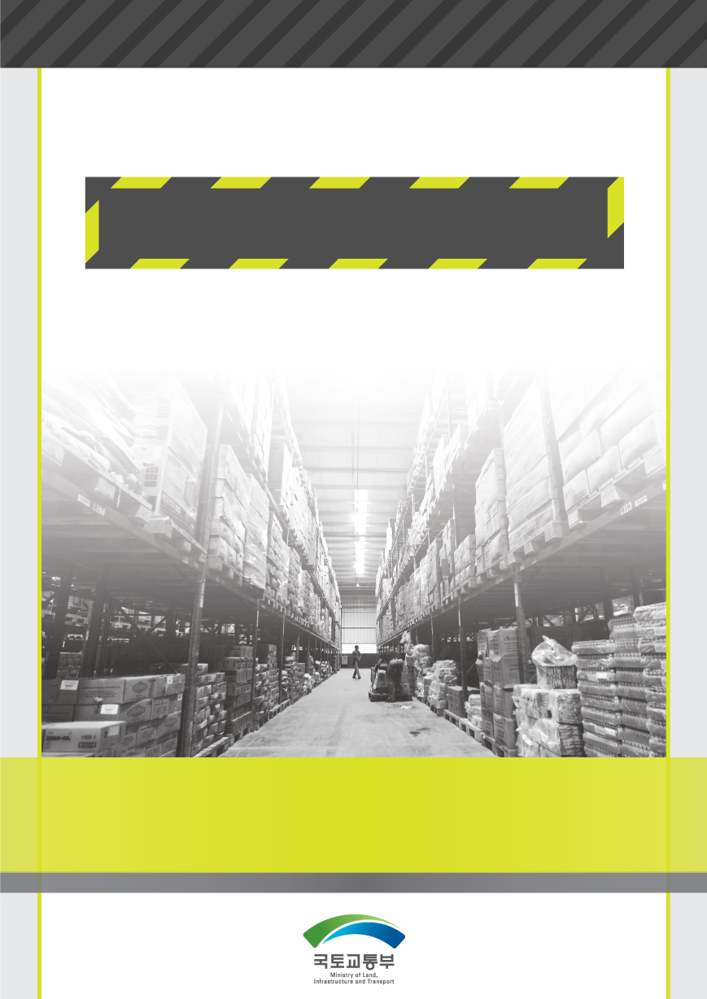
물류창고 기본 안전관리 매뉴얼
본 매뉴얼은 물류창고 관리자와 현장 근무자 등이 숙지하여야 할 안전관리 사항을 정리한 것으로 휴대하시어 물류창고 안전관리에 활용하시기 바랍니다.
- 개별창고의 상황에 맞게 수정하여 사용하실 수 있습니다 -
2014. 12. 01

Slide 2


※ 목차
물류창고 기본 안전관리 매뉴얼
안전관리의 범위 및 작성 취지
1. 물류창고 관리자
1.1 화재사고 안전관리
1.2 물류작업 안전관리
1.3 주요 설비 및 장비 작업 안전관리
2. 물류창고 현장 근무자
2.1 화재사고 안전관리
2.2 물류작업 안전관리
2.3 주요 설비 및 장비
별첨 1. 일일 소방 점검표
별첨 2. 월간 소방 점검표
2
3
4
5
6
8
12
14
15
1

Slide 3
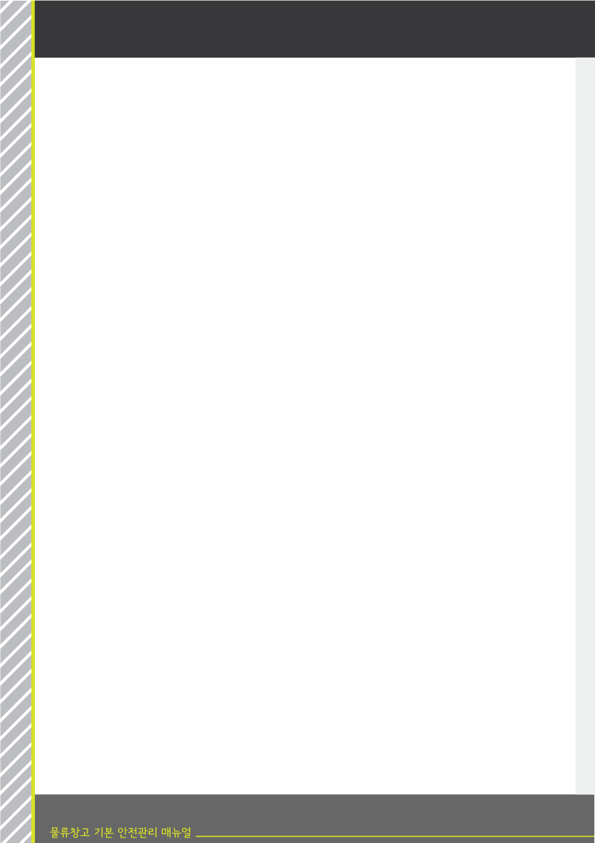
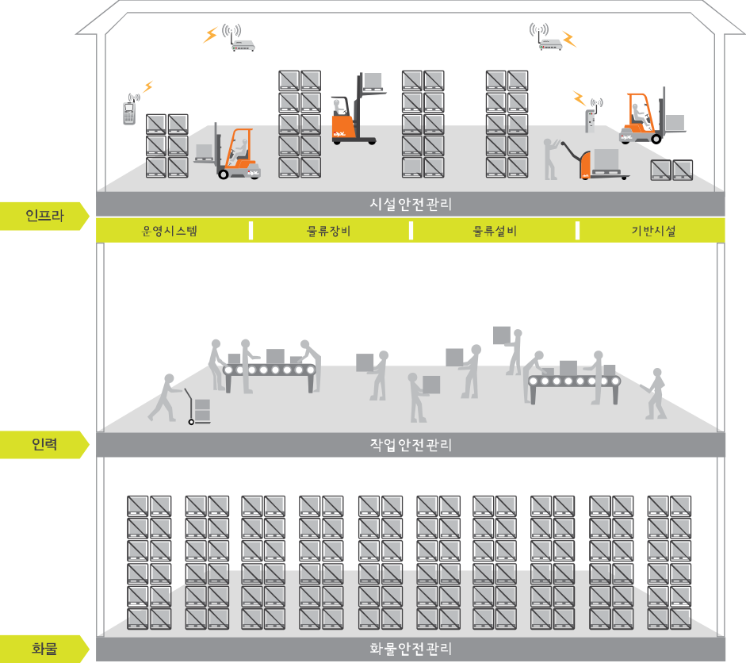
※물류창고 기본 안전관리 매뉴얼
■ 안전관리의 범위 및 작성 취지
‘ 물류창고 안전관리 ’ 라 함은 화물을 취급하는 인력에 대한 안전관리 , 물류창고 인프라 ( 건축시설물, 물류 설 비 및 장비 등 )에 대한 안전관리와 화물에 대한 안전관리로 구분할 수 있음
본 지침은 물류창고의 운영 및 관리 시 예상되는 안전관리 사항에 대해서 창고 관리자, 안전 관리자( 소방, 전기 , 시설 등 )와 현장 근무자 등이 기본적으로 숙지해야 할 사항을 다양한 물류기업 담당자와 관련 전문가들의 의견을 취합하여 작성함
2

Slide 4
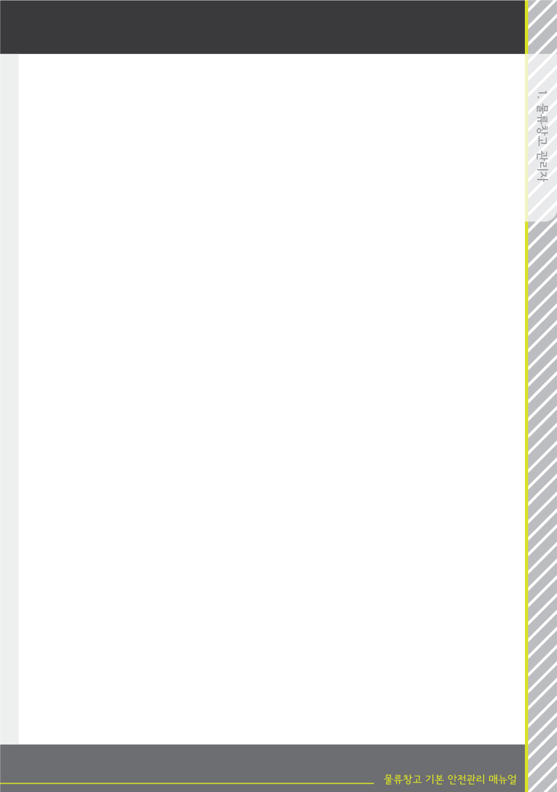
1 . 물류창고 관리자
1.1 화재사고 안전관리
- 관리자는 월간/일간 소방운영계획을 수립하여 방재관리, 시설관리 등의 소방안전을 종합적
으로 점검 ( 별첨 참조 )
- 물류창고의 소방방재관리는 예방적인 측면과 재해 발생 시 피해를 최소화하는 측면으로 관
리 체계를 수립하여 관리
­ 첫째, 예방점검에 있어서는 물류창고의 외부와 내부를 주기적으로 점검 및 순찰하여 화재 위험요소를 제
거하고, 화재발생 시 피해를 최소화 되도록 관리
­ 둘째, 화재 발생 시 피해 최소화를 위해서는 ①신속한 상황전달, ②화재신고, ③침착한 피난 유도, ④초
기진화 순서로 관리
- 관리자는 화재사고 발생 시 프로세스를 수립하여, 사고발생 시 비상연락망 수립, 신속한 상
황전달과 지휘를 통해 피해가 최소화되도록 관리
■신속한 상황전달
본부중대장
(통보 연락반)
■대장, 부대장의 임무수행 보조
■연간 및 월간 소방훈련계획 수립 및 실시
■119 신고 및 구내전화, 관계기관에의 통보
화재 목격자
1) 화재현장 목격
2) 화재현장
정확한 내용전달
소, 수방 분대장
(초기 소화반)
■자체소방시설을 활용한 소화활동
■소방용수의 보존과 급수활동
화재사고발생
지휘본부
(자위소방대 대장 및 부대장)
방호, 복구 분대장
(소방대 유도반)
■자체소방시설을 활용한 소화활동
■소방용수의 보존과 급수활동
■119 신고 및 구내전화, 관계기관에의 통보
2) 화재신고
■정확한 상황판단
■획일적인 통제/지시
소방서 119
3) 정확한 화재내용전달
의료구호분대장
■질식, 중경상자의 응급처치
■민방위 업무수행
■사망자 안치 및 질식 등, 경상자
지정 병원으로 긴급 후송, 치료조치
- 관리자는 화재사고 발생 시 비상방송을 통해 모든 근무자들이 신속하게 물류창고 밖으로
대피할 수 있도록 알리고,
- 119와 관할 소방대(○○○-○○○○) 등에 화재신고를 한 후, 화재 현장의 근무자 수를 파
악하여 모든 근무자의 대피상황을 관리
3

Slide 5
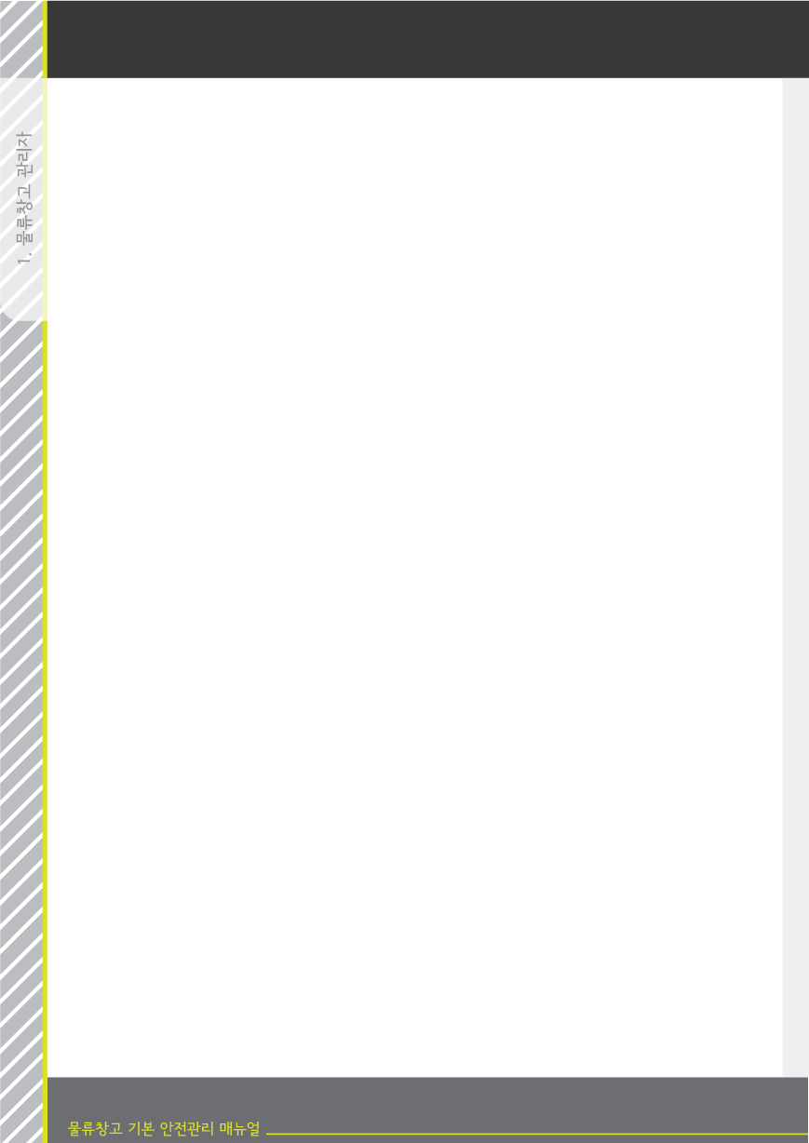

1 . 물류창고 관리자
1.2 물류작업 안전관리
- 입‧출고지역에서의 노면 청소상태를 점검하고, 조명 및 도크 설비, 출입문 등이 정상적으로 작동
될 수 있도록 관리
- 운반 및 이동작업에 있어서 미끄러지거나 넘어지지 않도록 통로의 노면 및 청소 상태를 관리
- 운반 및 이동 통로를 표시하는 테이프(페인트 등)을 수시로 교체 및 보수하여 운반장비와 작업자
의 안전통로를 관리
- 보관/적치작업에 있어서 파렛트 화물 등의 적재상태를 점검하고 파렛트 랙, 안전보호대 등의 파
손, 찌그러짐이 없도록 관리
- 파렛트 화물 등은 보관지역에 보관하고, 통로에 화물이 적치되지 않도록 관리
- 소분 및 포장 등의 부가가치작업 공간은 수시로 정리정돈하고 바닥에 이물질 등이 없도록 관리
- 부가가치작업 공간에는 베임, 찰과상 등의 경미한 사고에 대비하여 구급상자를 비치하여 관리
- 피킹/분배 작업 시 작업자들의 복장을 단정하게 하고 청소 및 조도를 수시로 관리
- 동절기 영하의 기온에서는 청소 작업 후 바닥면의 물기가 없도록 관리
- 물류작업 관계자는 안전모와 작업복을 착용하고, 외부인은 출입을 금지하거나 안전모와 작업복
을 착용시키고 동행하여 관리
4

Slide 6

1 . 물류창고 관리자
1.3 주요 설비 및 장비 작업 안전관리
- 컨베이어 끼임 등 안전사고 예방을 위해 작업자들의 복장을 수시로 점검하고 컨베이어를 타고 넘
지 않도록 사전 교육 실시
- 창고 내에 지게차 이동통로를 표시한 테이프 및 페인트가 훼손되지 않도록 관리
- 지게차 작업자를 대상으로 주기적인 안전 교육을 실시하고 안전수칙 위반, 파렛트 화물 붕괴 등
에 대해서는 철저하게 관리
- 지게차의 입‧출고작업 시 운전자는 작업계획을 숙지하도록 하고, 도크 끝단의 추락 위험에 대해
서 관리
- 도크 시설에 대해서는 주기적으로 점검하여 보수 및 교체하고, 지게차와 작업인력 등이 낙하하지
않도록 관리
- 파렛트 랙 및 보호대 등에 대해서는 비틀림, 파손, 부식 등을 수시로 점검하여 보수 및 교체 관리
- 롤테이너, 대차 등의 운반 장비에 대해서는 적정한 높이로 적재하고 운반 가능한 중량을 적재할
수 있도록 철저하게 관리
- 창고 내부의 개·보수 작업 시 용접작업 등 화기를 사용할 경우 가연물 및 인화성물질을 제거하거
나 격리되도록 철저히 관리
- 용접기 등을 사용하여 글라스울 등 불연재가 아닌 샌드위치패널에 직접 열을 가하는 행위가 없도
록 철저한 작업 관리
5

Slide 7
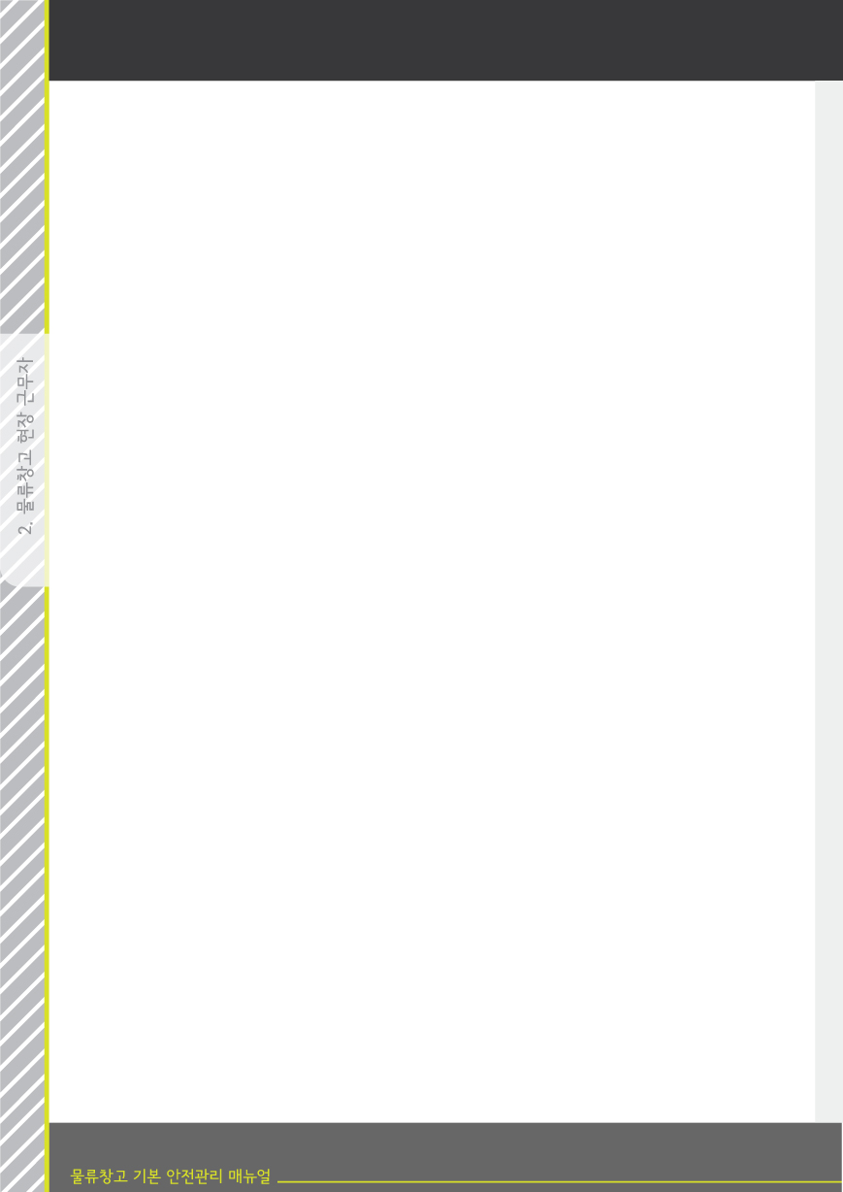
2 . 물류창고 현장 근무자
2.1 화재사고 안전관리
1) 화재신고요령
- 화재의 최초 발견자는 당황하지 말고 큰소리로 “불이야＂하고 외치거나 화재 비상벨을 눌러 주
변 사람에게 알린다.
1. 화재사고를 119 ( 휴대전화 문자가능 )에 신고한다.
2. OO동 OOOO길 OO과 같이 주소를 알려준다.
3. 건물이나 중요 목표물을 알려준다. 예 ) OO물류창고, OO초등학교 뒤쪽
4. 화재의 종류 및 특징을 알려준다. 예 ) OO식용유, 고무원료 보관창고
5. 신고자의 인적사항을 알려준다.
2) 화재피난요령
- 물류창고는 비상구뿐만 아니라, 출입구가 많기 때문에 화재와 연기가 없는 곳으로 신속하게
이동하여 건물 밖으로 대피해야 한다.
1. 화재 시 침착하게 내가 있는 위치에서 가장 빠르게 계단이나, 차량 출입구를 이용하여 건
물 밖으로 대피한다.
2. 아래 층으로 대피가 불가능한 경우에는 옥상으로 대피한다.
3. 대피한 경우에는 바람이 불어오는 쪽에서 구조를 기다린다.
4. 낮은 자세로 관리자나 유도 등을 따라 대피한다.
5. 엘리베이터는 정전으로 멈춰 갇힐 수 있기 때문에 이용하지 않는다.
6

Slide 8
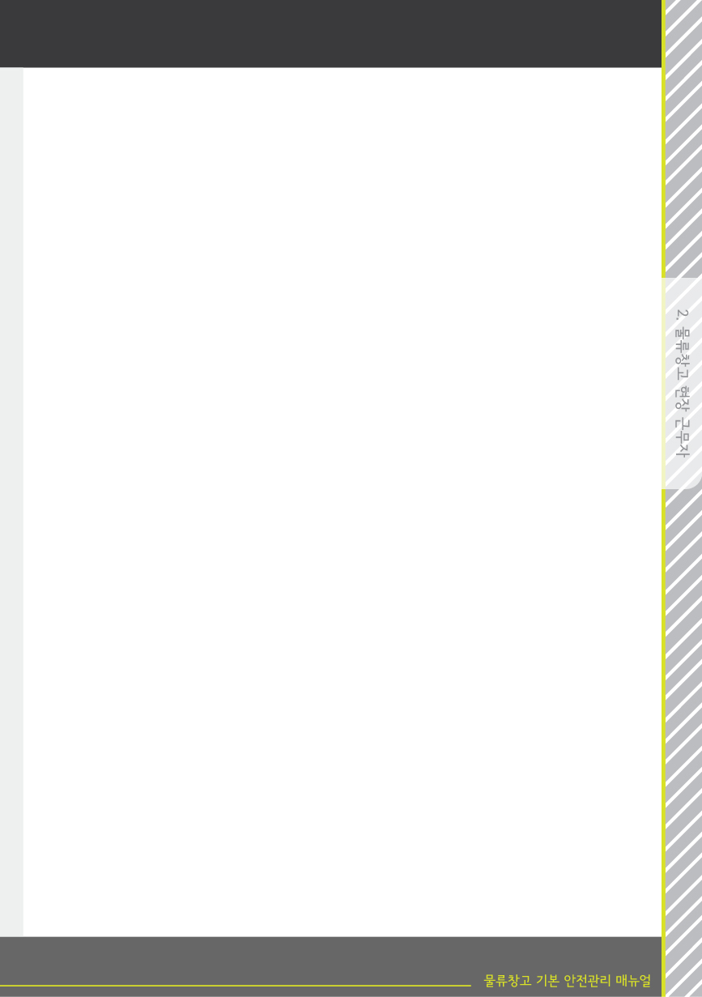
2 . 물류창고 현장 근무자
2.1 화재사고 안전관리
3) 화재사고 예방 수칙
- 물류창고 내의 화재사고는 관리할 수 있는 것으로 잠재적인 화재사고의 위험을 사전에 예방
하는 것이 가장 합리적인 방법이다 .
1. 현장 사무실에서는 개인 전열 기구를 사용하지 않으며, 과부하 차단기 기능의 멀티탭을 사
용한다.
2. 흡연은 지정된 흡연구역에서 하며, 흡연 후 담뱃불이 완전히 꺼져있는지 확인한 후 재떨이에
버린다.
3. 지게차 충전 시 충전기 송전선의 피복이 손상되어 있는지 수시로 확인하며 이상 시 즉시 교
체한다.
4. 물류창고 내의 전등 스위치 등이 파손되거나, 노후화된 경우에 는 즉시 교체한다.
5. 복장, 외모 등이 물류창고에 근무하지 않은 사람으로 보이는 경우에는 신원을 확인하여 방
화 등의 사고를 예방한다.
7

Slide 9
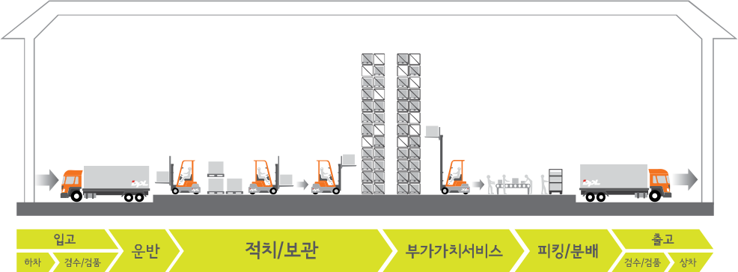
2 . 물류창고 현장 근무자
2.2 물류작업 안전관리
□ 주요 물류작업의 정의
① 입고 : 하차, 검수 검품으로 구분됨. 하차는 상품을 차량에서 내리는 활동으로, 검수 / 검품은 상
품의 개수, 외관을 확인하는 활동 등을 의미
② 운반 : 입고된 상품을 보관위치로 이동하는 활동으로 대차, 롤테이너, 지게차, 이송설비 등으로
상품을 적치 및 보관지역으로 운반하는 활동을 의미
③ 적치/보관 : 상품의 보관위치를 확인하여 임시 보관하거나 재고관리를 위해 보관하는 활동을
의미
④ 부가가치 서비스 : 고객의 요구에 따라 제공되는 부가적인 활동으로 포장 / 라벨링 / 조립 / 가
공 / 수리 / 수선 등을 의미
⑤ 피킹/분배 : 주문 상품을 꺼내고 분류하는 활동으로, 상품을 지게차, 롤테이너 등을 이용하여 발
주된 개수만큼 꺼내고 분류하는 활동 등을 의미
⑥ 출고 : 검수 / 검품, 상차로 구분됨. 출고는 상품의 개수, 외관을 확인하는 활동으로 전표(송장)
상에 기재된 상품의 개수 및 품질 등을 확인하는 활동 등을 의미
8

Slide 10
2 . 물류창고 현장 근무자
2.2 물류작업 안전관리
1) 입고작업 안전관리
- 차량에서 화물을 내릴 장소의 바닥에 이물질 및 오염 부분 청소 상태를 확인하고, 입고지역의 조
명상태를 점검
- 차량의 접차를 위한 도크 설비, 출입문( 오버헤드 도어 ) 등의 파손 및 작동 유무를 점검
- 화물을 내리는 경우에 위에서부터 순서대로 하역하고 화물 붕괴를 예방하기 위해 중간에 화물을
빼내지 않도록 주의
- 지게차 등으로 화물을 내리는 경우에 차량이 도크에서 분리되지 않도록, 차량 고정을 위한 안전
장치의 작동유무를 점검
2) 운반작업 안전관리
- 지게차, 롤테이너, 운반대차, 핸드 파렛트, 트럭 등으로 화물을 운반하는 경우에 바닥에 이물질
과 오염부분 청소상태를 점검
- 화물 운반 시 지게차는 안전한 규정속도, 작업자는 걷는 속도로 작업
- 화물을 높이 적재하여 전방에 시야가 충분히 확보되지 않은 경우에는 지게차는 비상들을 켜고
후진으로 작업
- 롤테이너, 운반대차 등으로 높이 적재하여 운반하는 경우에는 2인 이상 조를 이루어 작업
- 창고 내 통로 바닥 및 벽면에 황색 실선(테이프 및 페인트)으로 동선을 구획하여 지게차와 보행자
의 충돌사고 예방
9

Slide 11
2 . 물류창고 현장 근무자
2.2 물류작업 안전관리
3) 적치 / 보관작업 안전관리
- 파렛트 화물을 랙에 놓는 경우에는 파렛트 화물이 붕괴되거나, 랙에 지게차가 충돌하지 않도록
무리한 작업 금지
- 3단 이상의 화물 보관 시 파렛트 화물을 보관 위치에 정확하게 놓을 수 있도록 작업
- 중량이 무거운 화물은 창고 바닥이나 파렛트 랙의 1단에 보관되도록 작업
- 붕괴·도괴의 위험이 있는 화물을 랙에 적재하는 경우에는 편하중이 걸리지 않도록 무게중심이 맞
게 작업
- 파렛트 화물을 바닥에 평치적재하는 경우에는 최대 3단 이하로 적재되도록 작업
- 적치 및 보관위치가 깨끗하게 정리되어 있는가를 확인하고 파렛트가 파손되었거나 랙 등이 찌그
러졌는지 수시로 점검
4) 부가가치서비스작업 안전관리
- 소분 및 포장작업을 위해 사용하는 도구(칼, 테이프 등), 다양한 박스, 라벨 등은 작업 후에 정리
정돈
- 소분 및 포장작업 등을 하는 부가가치작업장의 바닥에는 이물질 등이 없도록 수시로 점검
- 포장화물 운반을 위해 지게차, 운반수레, 롤테이너를 사용하는 경우에 충돌, 붕괴 등의 안전사고
가 없도록 작업
10

Slide 12
2 . 물류창고 현장 근무자
2.2 물류작업 안전관리
5) 피킹 / 분배작업 안전관리
- 화물의 피킹 / 분배를 위해 작업자들의 이동이 많기 때문에 작업 전에 복장상태를 점검
- 운반수레, 롤테이너 등을 이용하여 작업을 하는 경우에 다른 작업자와의 충돌, 화물 파손이 되지
않도록 작업
- 피킹 / 분배작업 시 무거운 화물은 낮은 곳에 가벼운 화물은 높은 곳에 쌓아지도록 작업
- 피킹 / 분배작업 공간에 바닥 청소 상태 및 조명의 작동유무를 수시로 점검
6) 출고작업 안전관리
- 출고 상품을 놓거나 대기하는 장소의 바닥에 이물질 및 청소 상태를 수시로 확인하고 출고지역
의 조명상태를 점검
- 차량의 접차를 위한 도크 설비, 출입문(오버헤드 도어) 등의 파손 및 작동 유무를 점검
- 지게차 등으로 화물을 싣는 경우에 차량이 도크에서 분리되지 않도록 차량 고정을 위한 안전장
치를 점검
11

Slide 13
2 . 물류창고 현장 근무자
2.3 주요 설비 및 장비
1) 컨베이어 작업 안전관리
- 컨베이어 작업 시 끼임 등 안전사고 방지를 위해 작업 전 작업복을 단정히 하고 소매, 옷자락 등
을 정리하여 작업
- 컨베이어의 롤러 위나 바닥에 화물이나 이물질 등이 없도록 작업 전․후에 점검
- 컨베이어를 작동하는 경우에 컨베이어 작업 라인이나 주변에 외부인 등의 사람이 없는지 확인하
고 작업
- 긴급 상황 시 컨베이어 정지가 가능하도록 비상정지 버튼의 위치 및 작동방법을 숙지하고 작업
2) 지게차 작업 안전관리
- 지게차의 충돌 등을 예방하기 위해서는 창고 내에 지게차 이동통로가 테이프 및 페인트 등으로
잘 표시되어 있는지 점검
- 지게차 운반 작업 시 이동 통로에 사람이 통행하는지 수시로 확인하며 작업
- 지게차의 이동 시 기본 안전수칙(포크에 사람 탑승 금지, 제한속도 준수, 후진 시 경고음 등)을 준
수하며 작업
- 파렛트 화물 운반 시 파렛트 화물의 붕괴가 되지 않도록 적재 상태를 확인한 후 작업
- 전방시야를 확보할 수 있도록 적정 부피로 적재하며, 시야 미확보시 비상등을 켜고 후진으로 작업
- 지게차 담당자는 주기적인 안전교육을 받으며, 지정된 담당자 외에는 조작 및 운행되지 않도록 점검
12

Slide 14
2 . 물류창고 현장 근무자
2.3 주요 설비 및 장비
3) 도크설비 작업 안전관리
- 입·출고 작업 시 지게차 및 작업자가 낙하하지 않도록 차량의 고정장치가 제대로 체결되어 있는지
수시로 점검
- 도크 작업 시 차량의 시동은 반드시 꺼져 있는지 확인하고, 기어는 후진으로 넣고 시동을 끄도록
관리
- 도크 설비에 지게차 낙하를 예방할 수 있는 안전장치가 제대로 작동되는지 주기적으로 점검
- 우천시나 겨울철에 지게차가 미끄러지지 않도록 도크 바닥에 습기 및 물기가 없는지 수시로 점검
4) 파렛트 랙 작업 안전관리
- 파렛트 랙의 밑부분과 작업통로에는 이물질 등이 없도록 작업 전‧후에 점검
- 파렛트 랙의 적재하중 및 높이에 맞게 적재하고, 적재하중을 초과하는 화물은 평치 적재가 되도록
작업
- 랙의 기둥이나 보호대가 훼손되지 않도록 주의하며, 파손 시 즉시 교체가 될 수 있도록 점검
- 랙 설치 시 충분한 작업 통로 폭이 확보될 수 있도록 하며, 작업 통로의 조명은 수시로 점검
13

Slide 15
별첨 1 . 일일 소방 점검표
순 찰 장 소 |  | 중 요 체 크 포 인 트 | 이상유무 | 특이사항
야 외 | 연결송수관 | 연결 송수구, 배관, 연결송수관 표시 확인
 | 옥외소화전 | 적색불 점등 확인 (적색점등시 싸이렌 작동)
 |  | 발신기, 표시등, 개폐밸브, 호스 상태, 노즐 확인
 | 소화용수 | 물탱크 수위확인, 정리정돈 상태
1층 | 기사휴게실 | 컨테이너 화재예방 (콘센트, 전기판넬, 온열기 확인)
 | 자동화재탐지설비 | 적색불 점등 확인 (적색점등시 싸이렌 작동)
 | 비상경보설비 | 적색불 점등 확인 (적색점등시 싸이렌 작동)
 | 자동화재속보설비 | 적색불 점등 확인 (적색점등시 싸이렌 작동)
 | 비상방송설비 | 적색불 점등 확인 (적색점등시 싸이렌 작동)
 | 유도등설비 | 각 비상구 유도등 점등 상태 확인
 | 옥내소화전 | 적색불 점등 확인 (적색점등시 싸이렌 작동)
 | 소화기 | 발신기, 표시등, 개폐밸브, 호스 상태, 노즐 확인
 |  | 공기압, 위치 확인
 | 소방SVP1 | 점등확인 (전원, 밸브개방, 밸브주의)
 | 프리액션 밸브실1 | 2차 압력밸브 체크/누수 점검
 |  | 동절기 온풍기 확인(동파방지)
 | 펌프실 | 급수모터/소방펌프/프리액션밸브
 |  | 급수모터 누수확인
2층 | 기사휴게실 | 컨테이너 화재예방 (콘센트, 전기판넬, 온열기 확인)
 | GS리테일입고실 | 컨테이너 화재예방 (콘센트, 전기판넬, 온열기 확인)
 | 옥내소화전 | 적색불 점등 확인 (적색점등시 싸이렌 작동)
 |  | 발신기, 표시등, 개폐밸브, 호스 상태, 노즐 확인
 | 소화기 | 공기압, 위치 확인
 | 소방SVP2 | 점등확인 (전원, 밸브개방, 밸브주의)
 | 소방SVP3 | 점등확인 (전원, 밸브개방, 밸브주의)
 | 프리액션 밸브실2 | 2차 압력밸브 체크/누수 점검
 |  | 동절기 온풍기 확인(동파방지)
 | 프리액션 밸브실3 | 2차 압력밸브 체크/누수 점검
 |  | 동절기 온풍기 확인(동파방지)
 | 방화셔터 | 시스템 자동/정지 확인, 작동 확인
3층 | 프리액션 밸브실4 | 2차 압력밸브 체크/누수 점검
 |  | 동절기 온풍기 확인
 | 옥내소화전 | 적색불 점등 확인 (적색점등시 싸이렌 작동)
 |  | 발신기, 표시등, 개폐밸브, 호스 상태, 노즐 확인
 | 소화기 | 공기압, 위치 확인
 | 소방SVP4 | 점등확인 (전원, 밸브개방, 밸브주의)
기타 | 1,2,3층 계단/출입구 | 장애물 유무, 문 폐쇄 확인
14

Slide 16
별첨 2 . 월간 소방 점검표
구분 | 점검내용 | 이상유무 | 특이사항
1월 | 난방기 점검, 소방시설물 동파체크, 소방계획서 비치
2월 | 난방기 점검, 소방시설물 동파체크
3월 | 소방시설물 보온열선(정지)
4월 | 소화기구 교체 및 충압상태 확인, 옥내소화전 점검
5월 | 방재관리
6월 | 방화관리자 안전교육
7월 | 자동화재탐지설비, 비상경보설비, 유도등설비 점검
8월 | 방재관리
9월 | 프리액션밸브, 스프링클러, 방화셧터 설비 점검
10월 | 소방훈련
11월 | 불조심 강조의 달(불조심 현수막), 소방시설물 보온열선(작동)
12월 | 난방기, 전기설비 집중점검
기타 | 소방종합정밀점검 (건축물 사용승인일이 속하는 달까지) 소방 작동기능 점검 (건축물 사용승인일이 속하는 달까지)
15

Slide 17
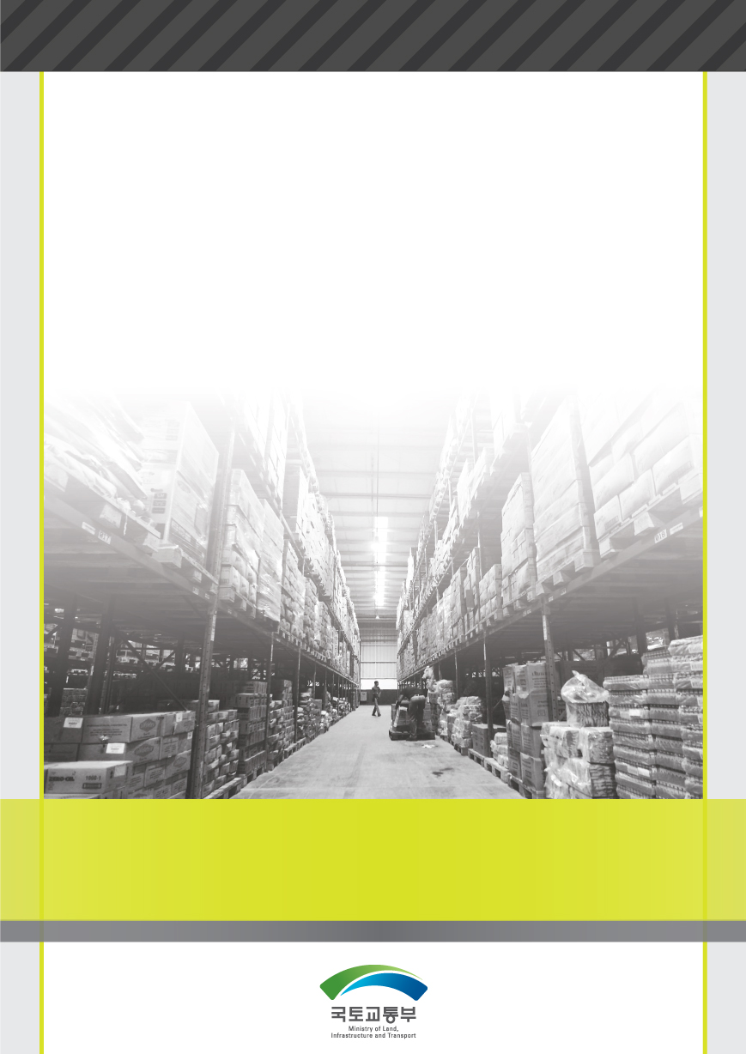
“물류창고 안전문화
함께 이루어 가고자 합니다.”
본 「물류창고 기본 안전관리 매뉴얼」은 국토교통부의 “물류창고 운영효율화 방안 연구”의 수행기관인 서울대학교 산학협력단과 (주)덕평물류의 성과물입니다.

